Slide 1
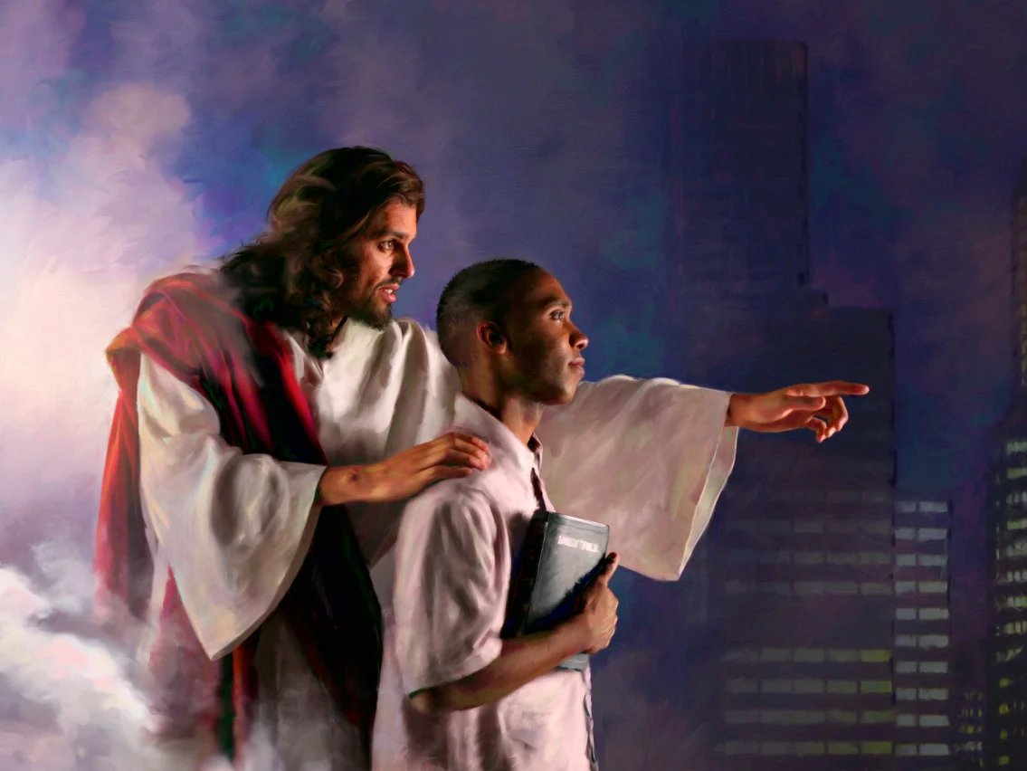
MISI ALLAH BAGI KITA : BAGIAN 2
Pelajaran ke-2, Triwulan IV
Tahun 2023

Slide 2
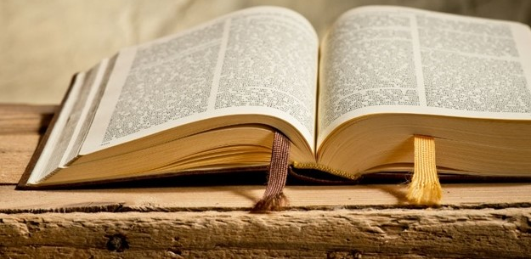
MATIUS 28 : 19
“Karena itu pergilah, jadikanlah semua bangsa murid-Ku dan baptislah mereka dalam nama Bapa dan Anak dan Roh Kudus”

Slide 3
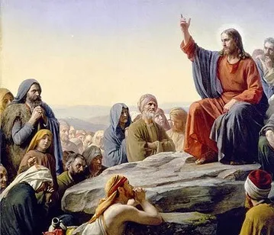
Sebelum naik ke surga, dalam khotbah perpisahan Yesus memberi tugas kepada murid-murid-Nya, Ia berkata, "Kepada-Ku telah diberikan segala kuasa di sorga dan di bumi. Karena itu pergilah, jadikanlah semua bangsa murid-Ku dan baptislah mereka dalam nama Bapa dan Anak dan Roh Kudus” (Mat. 28: 18-20).
Penugasan ini kemudian dikenal sebagai Amanat Agung. Dengan Amanat Agung, Yesus menetapkan tujuan yang harus dicapai gereja dalam segala zaman dan segala situasi.
Apa dan bagaimana peran kita dalam melanjutkan misi Amanat Agung itu?

Slide 4
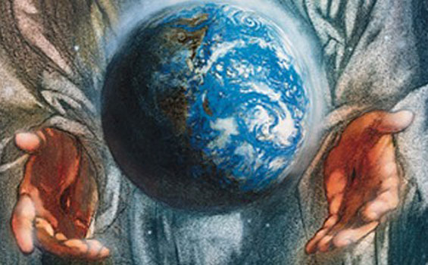
ALLAH TRITUNGGAL: ASAL MULA DARI MISI Minggu, 8 Oktober 2023
Bapa, Anak, dan Roh Kudus terlibat dalam pekerjaan penyelamatan jiwa-jiwa.
ALLAH BAPA telah merencanakan penjangkauan-Nya kepada manusia bahkan sebelum Dia meletakkan fondasi planet kita, dan Dia benar-benar ingin masuk dalam sejarah manusia supaya bisa melaksanakan tujuan-Nya. Allah menunjukkan kasih-Nya dengan mengirimkan Anak-Nya ke dunia [Yohanes 3:16-17].

Slide 5
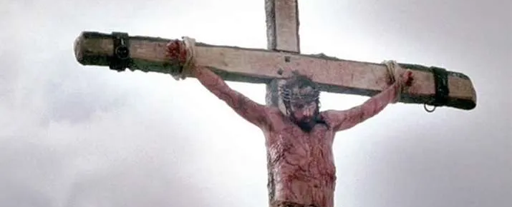
ANAK menciptakan Dunia [Yohanes 1:3].
IA datang ke dunia, mati di kayu salib, dan mengalahkan dosa.
Misi Allah di dalam Kitab Suci menempatkan Yesus yang terdepan dan terutama sebagai satu-satunya jalan keselamatan.

Slide 6
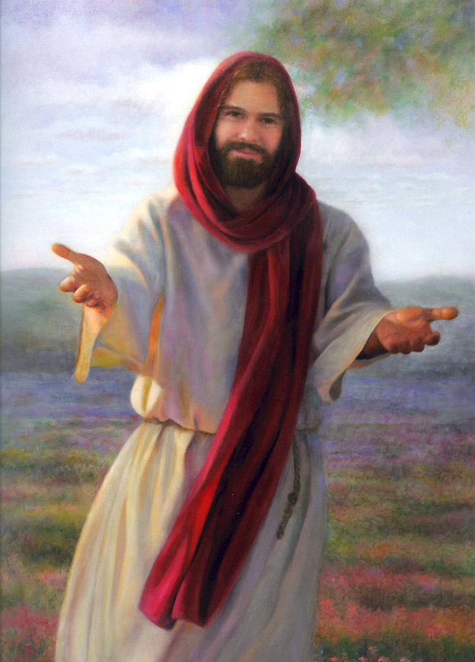
Kristus sendiri menyatakan, "Akulah jalan dan kebenaran dan hidup. Tidak ada seorangpun yang datang kepada Bapa, kalau tidak melalui Aku" [Yohanes 14:6].
Semua yang Kristus lakukan semata-mata hanya untuk atau dari Bapa-Nya di surga [Yohanes 4:34; Yohanes 5:30; Yohanes 12:45].

Slide 7
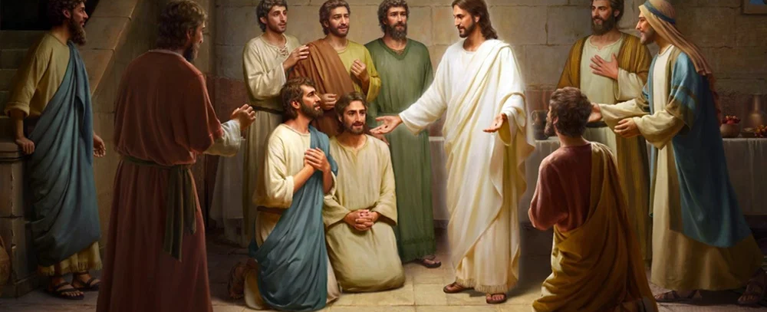
Sesudah kebangkitan, Kristus menampakkan diri kepada murid-murid-Nya dan menjanjikan kepada mereka : "Dan Aku akan mengirim kepadamu apa yang dijanjikan Bapa-Ku. Tetapi kamu harus tinggal di dalam kota ini sampai kamu diperlengkapi dengan kekuasaan dari tempat tinggi" [Lukas 24:49].

Slide 8
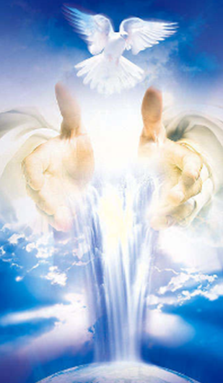
ROH KUDUS datang ke dunia, dikirim oleh Bapa, [Yohanes 14:26; Yohanes 16:7],
Untuk meyakinkan dunia [Yohanes 16:8-11],
Untuk melanjutkan misi dari Bapa dan Anak dengan cara memberikan kuasa dan mengutus umat Allah dalam pekerjaan misi [Yohanes 14:26; Yohanes 16:13-14].
MISI ITU MILIK ALLAH DAN MISI ITU TIDAK AKAN GAGAL.

Slide 9
PEMURIDAN: FOKUS DARI MISI Senin, 9 Oktober 2023
Beberapa aspek sederhana dari komponen-komponen dasar yang terdapat di dalam Matius 28:16-20 yang merupakan Perintah Agung Yesus Kristus :
Yesus memerintahkan murid-murid-Nya pergi ke Galilea untuk bertemu dengan-Nya.
Yesus datang kepada mereka dan menyatakan otoritas dan kekuasaan-Nya.
Yesus kemudian mengutus murid-murid-Nya untuk melakukan satu tugas yang khusus yaitu, memuridkan.
Yesus berjanji untuk menyertai murid-murid-Nya sampai kesudahan zaman.

Slide 10
FOKUS UTAMA dari Perintah Agung Yesus adalah PEMURIDAN, itu juga merupakan tugas utama dari misi.
Secara literal, dalam bahasa Yunani, permulaan dari Matius 28:19 mengatakan, "Karena itu, pergilah, jadikanlah semua bangsa murid-Ku.... "
Ungkapan "karena itu" memberikan landasan bagi perintah tersebut berdasarkan apa yang baru saja disampaikan Yesus kepada mereka dalam Matius 28:18 yaitu mengenai Kuasa, otoritas, dan kedaulatan Yesus.

Slide 11
KATA KERJA AKTIF dalam Amanat Agung Yesus adalah " JADIKAN MURID".
Mengajar dan Membaptis adalah ciri khas dari proses pemuridan. Yesus dengan jelas mengarahkan murid-muridNya pada satu tujuan yaitu Pemuridan.

Slide 12
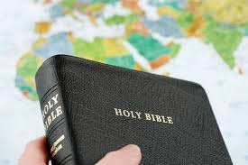
Perintah Agung ini bersifat UNIVERSAL. Perintah untuk menjalanlan misi ini tidak terbatas pada murid-murid Yesus di waktu lalu.
Setiap pengikut Yesus Kristus yang sejati haruslah terlibat dalam kegiatan pemuridan. Lebih jauh lagi, pekabaran yang disampaikan yaitu Injil yang kekal dari Yesus Kristus ini ditujukan untuk seluruh dunia, tanpa batasan geografis, sosial, dan juga suku.

Slide 13
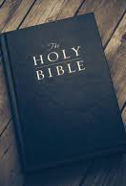
INJIL KEKAL: PEKABARAN DARI MISI Selasa, 10 Oktober 2023
Wahyu 14:6-7
Dan aku melihat seorang malaikat lain terbang di tengah-tengah langit dan padanya ada Injil yang kekal untuk diberitakannya kepada mereka yang diam di atas bumi dan kepada semua bangsa dan suku dan bahasa dan kaum, dan ia berseru dengan suara nyaring: "Takutlah akan Allah dan muliakanlah Dia, karena telah tiba saat penghakiman-Nya, dan sembahlah Dia yang telah menjadikan langit dan bumi dan laut dan semua mata air."

Slide 14
INJIL adalah kabar baik mengenai kasih karunia yang ditawarkan kepada semua orang melalui Yesus Kristus. Apa yang harus kita ketahui tentang kabar baik ini?
Dia datang ke dalam dunia ini untuk menunjukkan kepada kita "kasih karunia dan kebenaran" [Yohanes 1:14].
Dia menghidupkan kehidupan yang tidak berdosa dan mati di kayu salib sebagai korban pengganti untuk menanggung hukuman dosa-dosa kita [Yesaya 53:4, 5; 1 Petrus 3:18].
Dia bangkit dari antara orang mati, terangkat ke surga, ditinggikan oleh Bapa, dan saat ini mengantarai untuk kepentingan kita di Bait Suci surgawi [Wahyu 1:18; Kisah Para Rasul 2:33; Ibrani 7:25].
Dia akan segera memenuhi janji terbesarnya-kembali dalam keagungan dan kemuliaan dan, puncaknya, sesudah masa seribu tahun akan mendirikan kerajaan Allah di bumi [Yohanes 14:1-4; Kisah Para Rasul 1:11; Wahyu 21:1-4].

Slide 15
Hanya ada satu Injil yang dapat menyelamatkan kita, tidak akan pernah ada Injil yang lain.
Ajaran-ajaran dan doktrin-doktrin yang palsu akan selalu muncul dan berlalu [Efesus 4:14], tetapi pekabaran keselamatan, Injil yang kekal itu, tidak akan berubah dan mereka yang percaya dan menghidupkan Injil itu dalam penurutan akan mendapatkan upahnya [Ulangan 5:33; Roma 2:6].

Slide 16
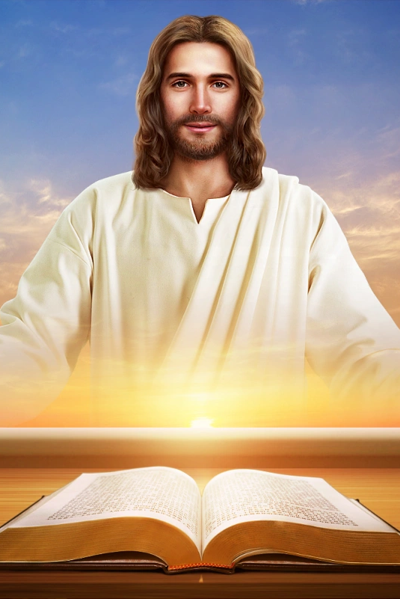
Perintah yang diberikan kepada murid-murid yang pertama adalah juga perintah yang sama yang diberikan kepada kita saat ini.
Kita harus menjadi murid yang berfokus pada unsur-unsur Kitab Suci yang berhubungan dengan pemuridan [Lukas 9:23; Yohanes 13:34, 35; 2 Korintus 5:17] dengan satu tujuan utama: dipersiapkan dan mempersiapkan orang lain untuk kedatangan Tuhan kita, Yesus Kristus.

Slide 17
Ellen G. White, Membina Kehidupan Abadi, hal. 172
"Pemberitaan mengenai pehukuman [Wahyu 14:6-7] adalah suatu pemberitahuan tentang kedatangan Kristus yang kedua kali sudah dekat. Dan pekabaran ini disebut Injil yang kekal.
Oleh sebab itu khotbah tentang kedatangan Kristus yang kedua kali, pemberitahuan tentang dekatnya masa itu, ditunjukkan menjadi suatu bagian yang penting dari Injil kebenaran".

Slide 18
UMAT ALLAH: SALURAN MISI Rabu, 11 Oktober 2023
Umat Allah adalah mereka yang telah dipanggil dan mereka yang telah menerima undangan-Nya untuk mengambil bagian dalam kasih karunia-Nya.
Semua orang ini telah dan akan terus menjadi instrumen Allah untuk menyelesaikan misi-Nya.

Slide 19
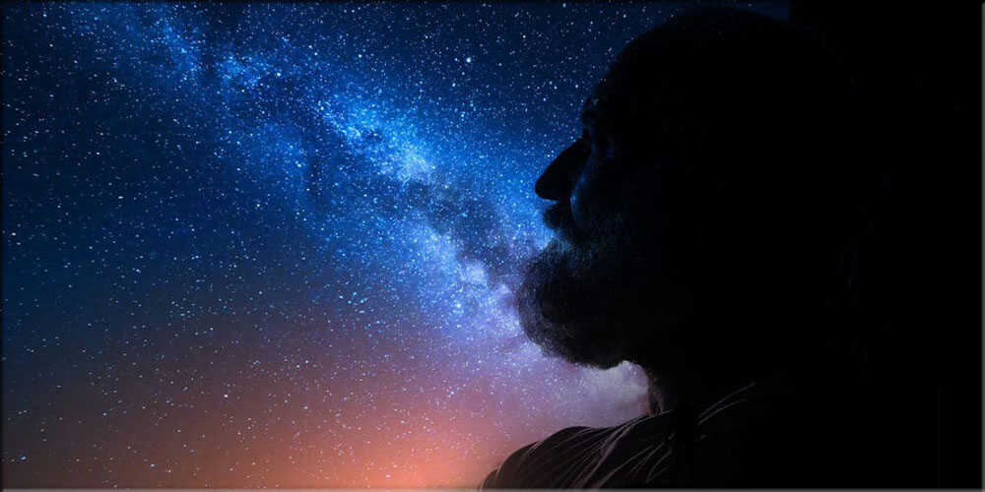
Perjanjian Allah dengan Abraham dan keturunannya memiliki tujuan khusus. Mereka menjadi agen-agen dari misi Allah, menjadi saluran berkat bagi bangsa-bangsa [Kejadian 12:1-3, Ulangan 7:6, 11,12]. Mereka dipilih berdasarkan persyaratan iman dan ketaatan [Kejadian 22:16-18, Keluaran 19:5-6, Ulangan 28:1-2, 2 Tawarikh 7:14].
Proses ini, bertujuan untuk menarik perhatian dari bangsa-bangsa sekitar Israel, ini merupakan "strategi misi" Allah di Perjanjian Lama.

Slide 20
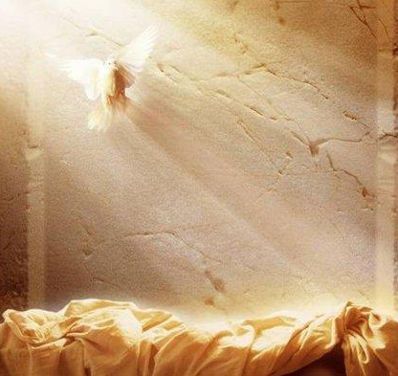
Di Perjanjian Baru, Juruselamat yang telah bangkit meluncurkan sebuah "strategi misi" [Matius 28:18-20, Kisah Para rasul 1:8].
Murid-murid Kristus yang kemudian menjadi gereja diutus keluar dalam misi kepada dunia dan bukan dunia yang datang kepada mereka seperti zaman bangsa Israel dahulu.

Slide 21
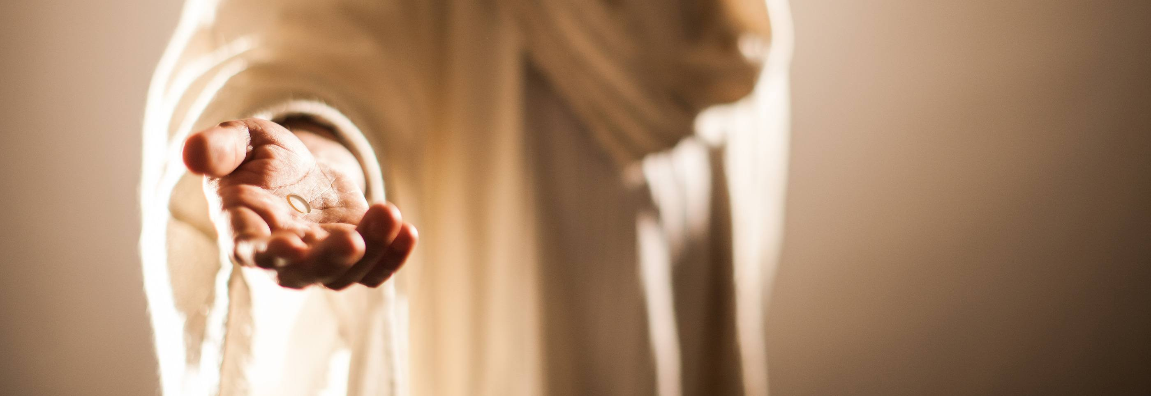
“Misi dari gereja Kristus adalah untuk menyelamatkan orang-orang berdosa yang sedang binasa.
Misi ini bertujuan untuk menyatakan kasih Allah kepada manusia dan memenangkan mereka kepada Kristus melalui keampuhan dari kasih itu sendiri“
Ellen G. White, Testimonies for the Church, jld. 3, hlm. 381.

Slide 22
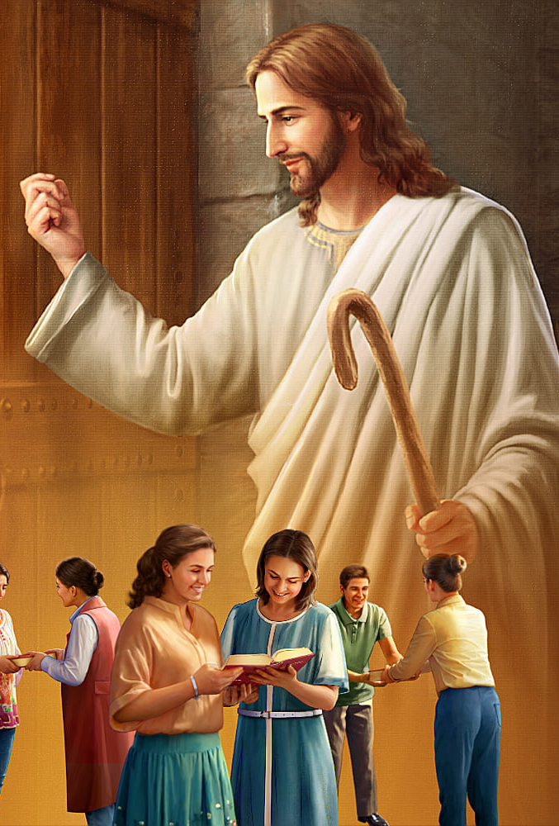
Meski tak seorang pun dari kita yang ada dalam gereja dapat menyelamatkan orang lain, kita bisa dan harus mengarahkan mereka kepada satu-satunya yang bisa menyelamatkan, yaitu Yesus Kristus.
MISI bagi gereja sama seperti air bagi kehidupan. Tanpa air kita mati. TANPA MISI, GEREJA MATI.

Slide 23
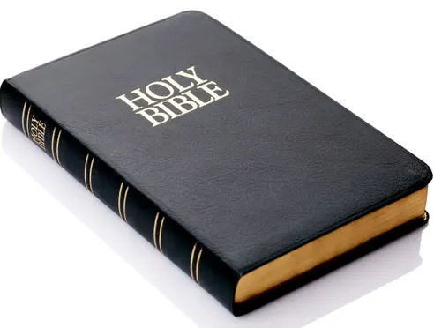
DUNIA INI: ARENA MISI Kamis, 12 Oktober 2023
Wahyu 7:9-10
Kemudian dari pada itu aku melihat: sesungguhnya, suatu kumpulan besar orang banyak yang tidak dapat terhitung banyaknya, dari segala bangsa dan suku dan kaum dan bahasa, berdiri di hadapan takhta dan di hadapan Anak Domba, memakai jubah putih dan memegang daun-daun palem di tangan mereka. Dan dengan suara nyaring mereka berseru: "Keselamatan bagi Allah kami yang duduk di atas takhta dan bagi Anak Domba!"

Slide 24
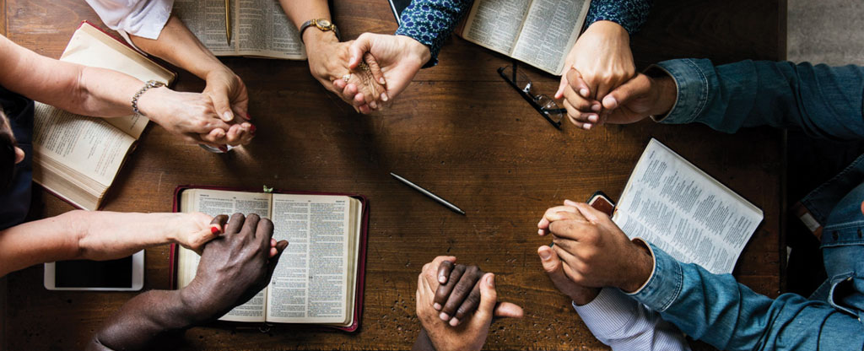
INJIL KRISTUS itu menjangkau semua kelas, bangsa, bahasa, dan kaum.
Pengaruh dari Injil itu adalah untuk menyatukan mereka yang diselamatkan dalam satu persaudaraan yang besar.

Slide 25
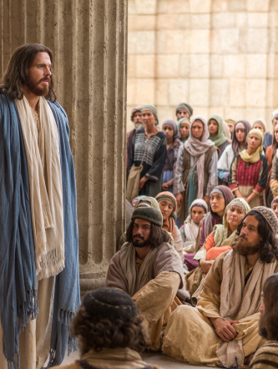
Kita hanya memiliki satu model untuk ditiru, dan itu adalah Kristus.
Jika kita menerima kebenaran sebagaimana itu ada dalam Kristus, maka prasangka dan kecemburuan secara bangsa akan dihancurkan, dan roh kebenaran akan menyatukan hati kita.

Slide 26
Ucapan Yesus tentang menjadi saksi dalam Kisah 1:8, meliputi tiga bagian geografis yang perlu dijangkau, yaitu:
"Kamu akan menjadi saksi-Ku di Yerusalem."
Pada waktu itu, murid-murid-Nya sangat dekat dengan Yerusalem. Jadi, pada dasarnya Yesus sedang mengatakan, "Mulailah untuk berbagi pengalaman anda dengan Allah kepada orang-orang yang dekat dengan anda."
Misi dimulaikan dari rumah, kepada keluarga, kepada tetangga-tetangga, kepada teman-teman. Ini adalah tempat yang paling utama dari misi.
1

Slide 27
"di seluruh Yudea dan Samaria."
Misi kita juga termasuk kepada mereka yang kelihatannya dekat dengan kita dalam beberapa hal tetapi di saat yang sama mereka jauh dari kita.
Yang termasuk dalam kelompok ini adalah orang-orang yang mungkin berbicara bahasa yang sama dengan kita-orang-orang yang memiliki kebudayaan yang sama, tetapi tidak tinggal atau hidup dalam realitas yang sama dengan kita. Ini adalah daerah misi kita selanjutnya.
2

Slide 28
"dan sampai ke ujung bumi."
Misi Allah memanggil kita untuk menjangkau pribadi-pribadi dari segala tempat, bangsa-bangsa, kelompok-kelompok orang, bahasa, dan etnis. Ini adalah area terakhir dari misi kita.
3

Slide 29
Mari kita berdoa setiap hari sepanjang pekan ini bagi masyarakat di mana kita tinggal.
Allah telah menempatkan kita dimanapun itu, untuk sebuah alasan.

Slide 30
KESIMPULAN
1
Bapa, Anak, dan Roh Kudus terlibat dalam pekerjaan penyelamatan jiwa-jiwa.
2
Setiap pengikut Yesus Kristus yang sejati haruslah terlibat dalam kegiatan pemuridan.
3
Kita harus menjadi murid yang dipersiapkan dan mempersiapkan orang lain untuk kedatangan Tuhan kita, Yesus Kristus.
4
Umat Allah dipanggil untuk menyelesaikan misi-Nya yaitu menyelamatkan orang-orang berdosa yang sedang binasa.
5
Pengaruh dari Injil itu adalah untuk menyatukan semua kelas, bangsa, bahasa, dan kaum dalam satu persaudaraan yang besar untuk menerima keselamatan.

